Slide 1

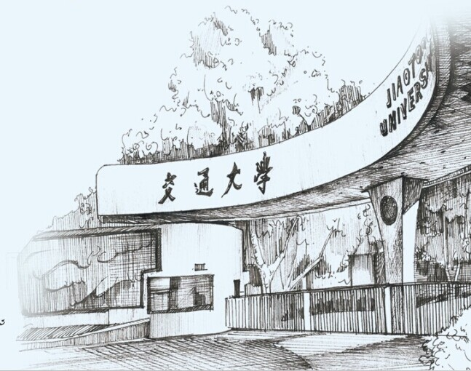
综合能源系统设计优化平台开发
汇报人：成浩东
指导老师：李明涛
成员：石雪雅、吴曹川、张博强、孙卓婧
Notes:
尊敬的各位评委老师好，我是项目综合能源系统设计优化平台开发项目的负责人成浩东。很高兴今天由我代表我们组来进行本次的中期答辩汇报。。

Slide 2
目录
PART 1
前期研究基础
PART 2
项目实施思路及成果展示
PART 3
项目管理
PART 4
项目保障
Notes:
本次汇报共分为以下四个部分。

Slide 3



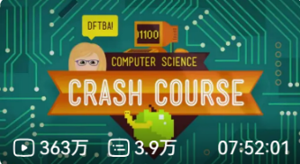
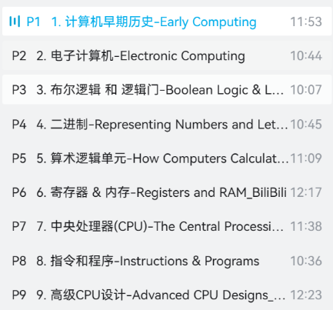
1.1 前期科研竞赛经验积累
前期学习准备
科研竞赛经验积累
团队成员
曾参与腾飞杯“高性能液态金属锂离子电池”项目
曾参加腾飞杯“陕西省商洛市教育资源分配路径规划”项目
曾参加“挑战杯”全国大学生课外学术科技作品竞赛“揭榜挂帅”专项赛
曾参加全国大学生数学建模竞赛
学习使用相关软件和代码编译器
VScode Julia jupyter
学习软件开发和计算机相关知识
了解计算优化
Notes:
在立项之前，我们已做了一些前期准备。我们学习了软件开发相关知识以及项目所用到关键技术和软件。同时，我们队成员曾参加过腾飞杯、挑战杯、数学建模竞赛等学科竞赛，已积累了一定的科研竞赛思维和经验，

Slide 4
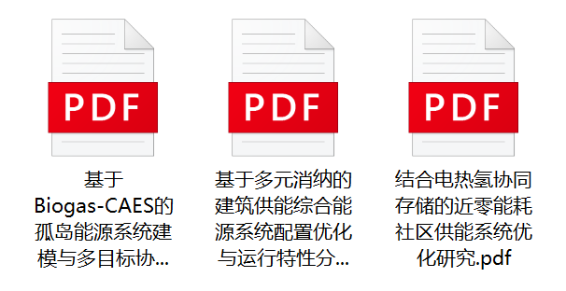
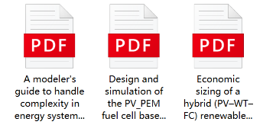
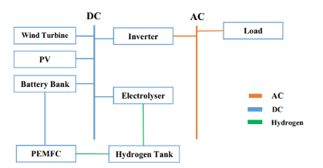
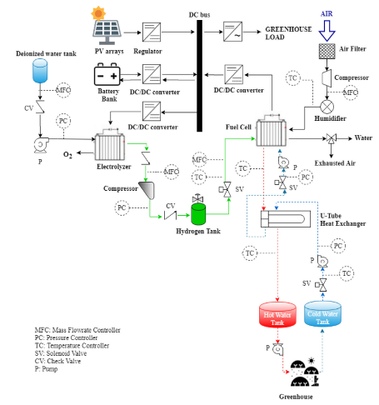
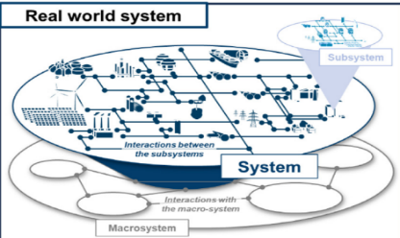
1.2 前期文献调研
构建结合电-热-氢协同存储的近零能耗社区能源系统架构
综合能源系统是一种耦合冷、热、电、气等多种各异能源的多能流综合能源 系统。
含可再生能源和压缩空气储能的孤岛能源系统
Notes:
同时，我们也对项目研究方向的相关文献展开了前期调研。以上均为项目后续的开展打下了坚实的基础。

Slide 5
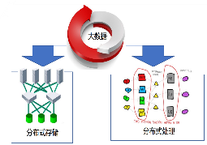
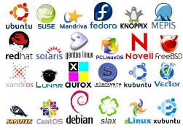
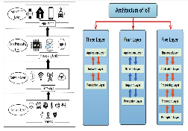
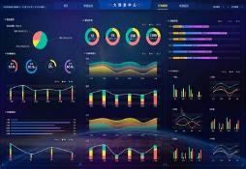

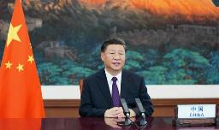
2.1.1选题意义
技术符合时代大势所趋
云计算
物联网
大数据
人工智能
基于硬件、软件资源，提供计算、 网络和存储服务
普通对象设备化、自治终端互联化和普适服务智能化
海量数据规模、快速数据流转、多样数据类型，低价值密度
模拟、延伸和扩展人的智能的理论、方法、技术及应用系统
双碳战略与能源革命
统筹能源安全稳定供应和绿色低碳发展，科学有序推进碳达峰碳中和。在做好能源资源安全保障工作方面，深入推进能源革命，加快规划建设新型能源体系，加强能源产供储销体系建设，完善能源安全生产责任制，提升能源自主安全保障能力。
——2023年政府工作报告
Notes:
第二部分 项目实施思路及成果展示 该项目选题意义立足于实现双碳目标，所用技术顺应当今时代技术融合大势所趋。

Slide 6

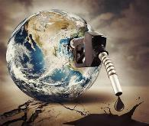
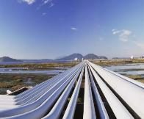
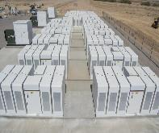
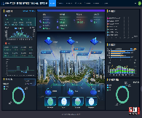

2.1.2选题意义
能源产业现状
配套产业发展滞后
产业链条短
能源危机
运输成本高
安全性差
设备安全性差
能源浪费
能源耦合性差，利用率低
能源资源不足，能源结构不合理，能源利用率低。需要开发创新服务模式，如能源互联网。分布式能源。
能源运输需要消耗大量的物流成本，影响能源价格。并且运输过程中存在泄露、污染等安全问题。
储能系统缺乏标准化，创新技术发展不足，市场缺乏监管，资金投入不足，推广存在阻力
缺乏科学的技术支持，难以获取准确的能源数据，能源管理过程不规范，不科学造成能源浪费，增加能耗。
产业层次低
与新技术缺乏，多为传统工业
搭建基于工业互联网开发云原生的智慧能源系统数字孪生平台，功在当代，利在千秋！
Notes:
利用云计算、大数据、人工智能等技术搭建基于工业互联网的智慧能源系统数字孪生平台，为双碳战略提供智能化、最优化的战略技术服务。正所谓，功在当代，利在千秋。

Slide 7
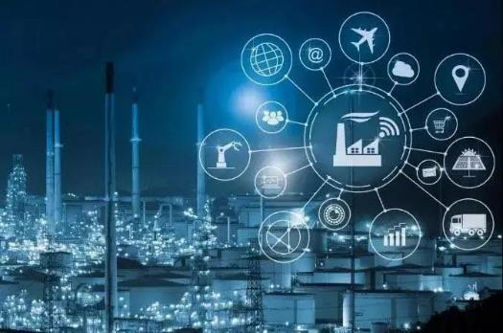
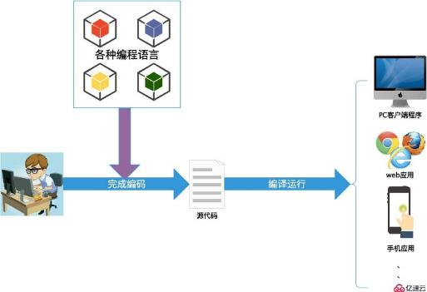
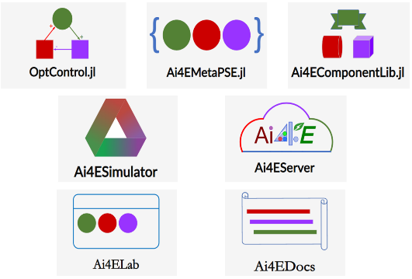
2.2 选题创新性
采用基于方程的面向对象建模方法实现，便于使用，容易理解和掌握，并且方便进行功能扩展，通过迭代改进不断完善，有助于形成智慧能源系统设计优化的云原生优化引擎
采用web框架编写api服务，以api的形式提供决策服务实现云原生的决策支持平台，便于用户使用，能够方便在工业互联网系统中部署和实施。
紧密结合时代需求，深度融合工业互联网和云计算，开发适用于综合能源系统设计优化的平台，具有广泛的适应性
Notes:
该项目选题的创新点在于紧密结合时代需求融合工业互联网与云计算，具有广泛的适应性，同时采用web封装服务编写程序应用接口（也就是所谓的API）便于用户进行人机交互，快速而便捷的得到目标结果。

Slide 8
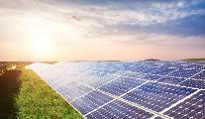
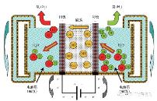

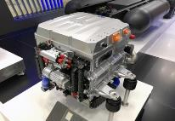
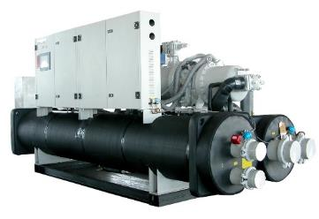
2.3 拟解决的主要问题
能源系统建模
编程设计优化
数学语言转化为代码语言
调用底层优化求解器求解
生成相应的结果分析和解决方案报告
光伏发电
电解水制氢
后端
构建相应的约束
产生整体优化问题
燃料电池
热泵
前端
接受后端传输的JSON文件
搭建用户页面
调用UI组件
组件化分解解耦，构建其组件优化数学模型
优化决策提升综合能源系统效率，节能降碳
Notes:
该项目主要通过设计优化思想，拟解决原本单一的能源结构转变为引入多种新能源的混合能源系统结构而带来的能源系统配置寻优问题，并以软件的形式呈现。

Slide 9
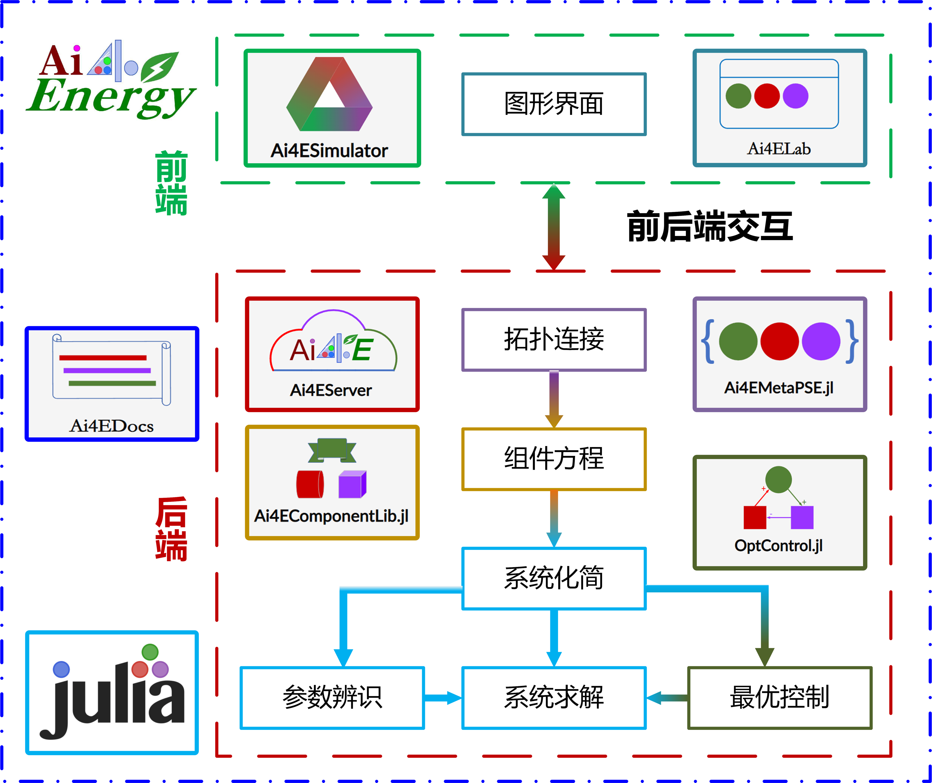
2.4 软件逻辑框架
Notes:
该项目软件采用前后端分离的形式，前端主要采用目前流行的Vue框架，后端则采用高性能编程语言Julia进行计算求解。

Slide 10
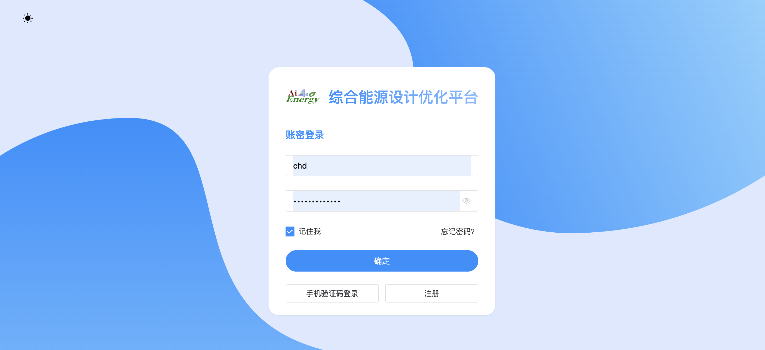
2.5.1 目前成果展示（软件登录界面）
Notes:
这是该软件平台的登录界面，该项目的优化是基于仿真的优化，所以目前软件功能共分为仿真和优化两个板块。

Slide 11
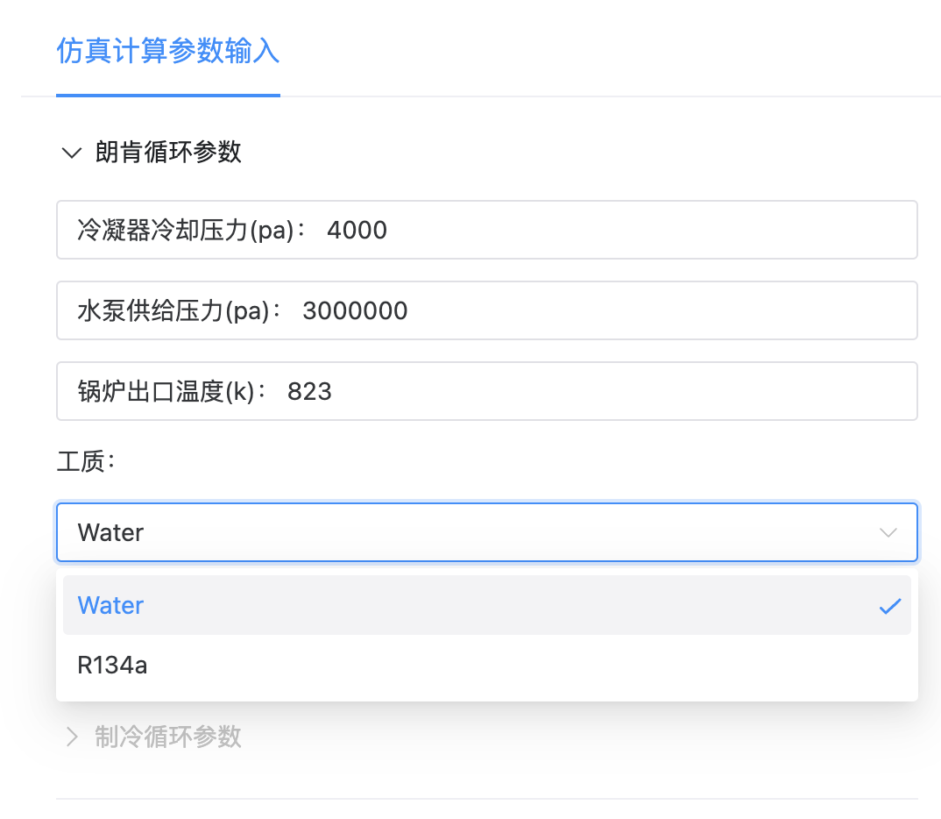
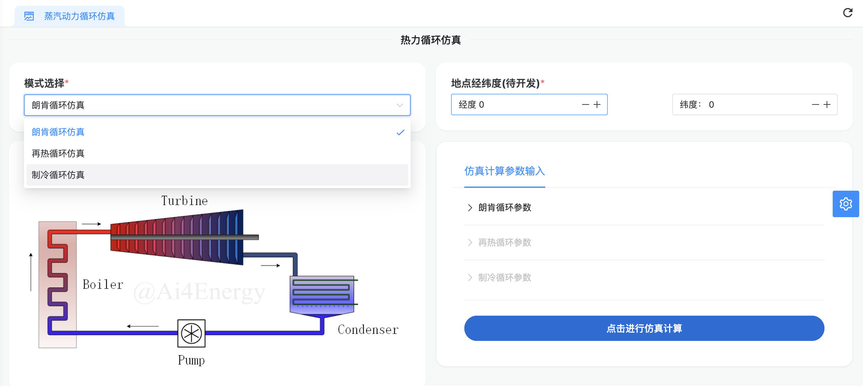
2.5.2 目前成果展示（仿真板块输入）
热力循环多种模式选择
Notes:
仿真板块主要做的是热力循环仿真，共有三个模式的功能可以进行选择。且每个模式下组件的温度和压力是可改的，工质也是可选的。

Slide 12
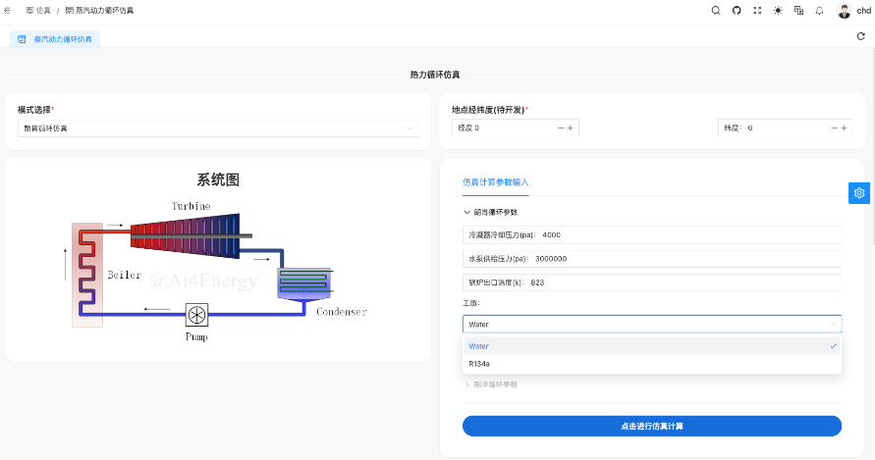
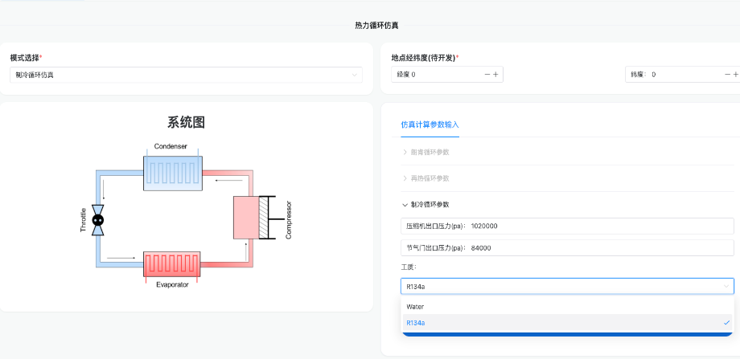
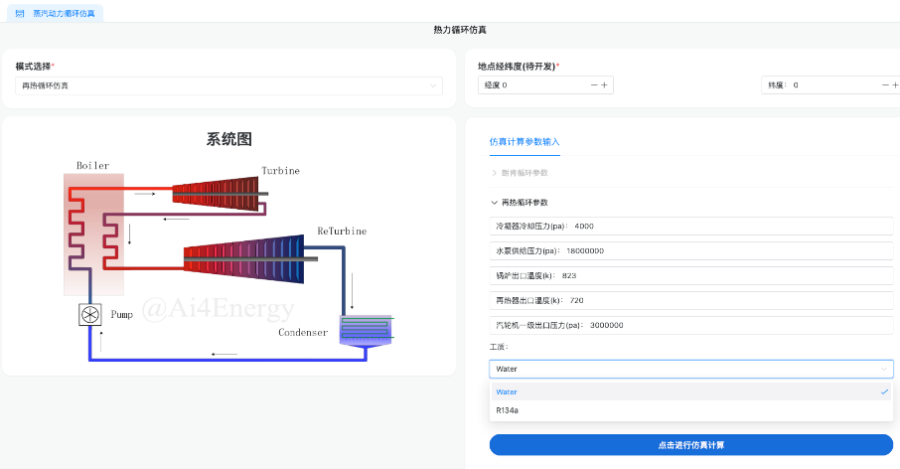
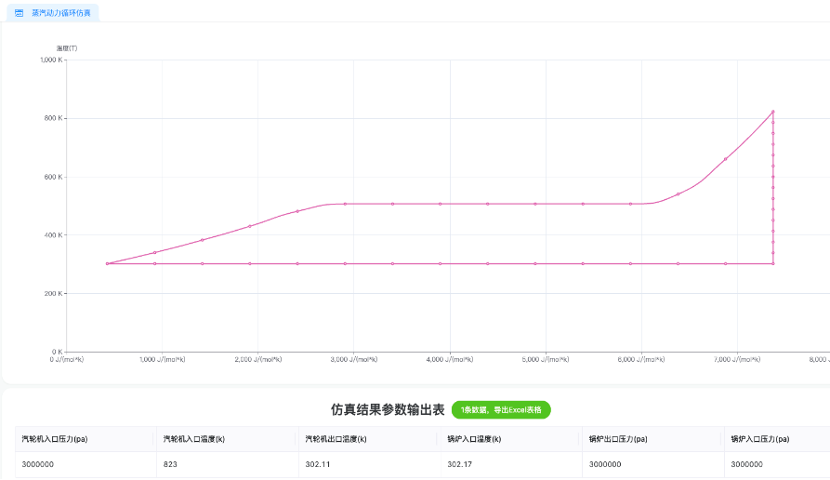
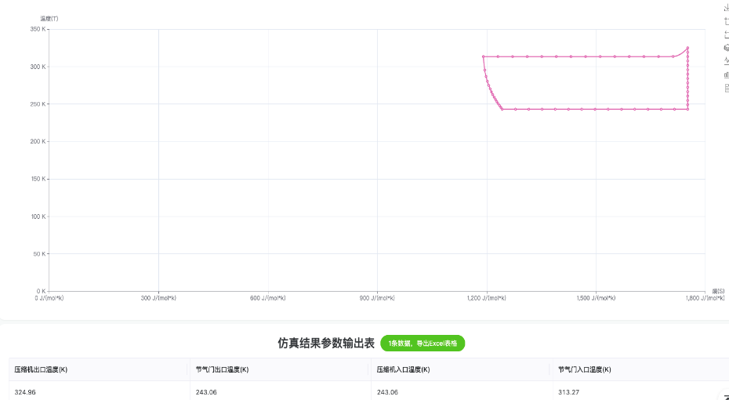
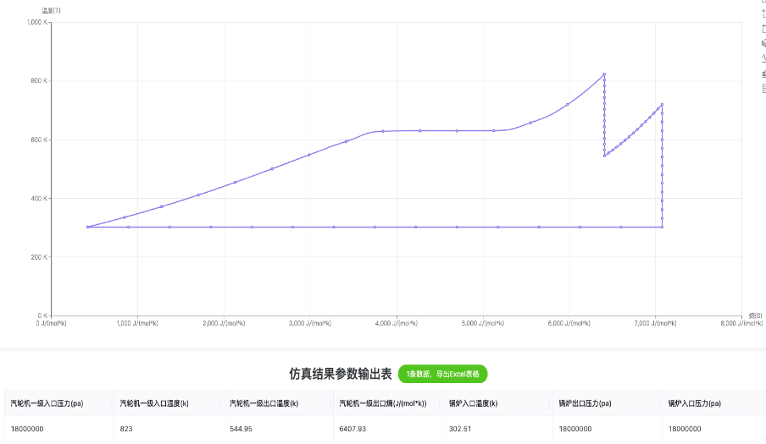
2.5.3目前成果展示（仿真板块输出）
朗肯循环模拟
朗肯循环模拟
再热循环模拟
制冷循环模拟
基本热力过程模拟
热力参数可输入
计算结果可导出
朗肯循环模拟结果
制冷循环模拟结果
再热循环模拟结果
Notes:
在输入完所需参数后，点击进行仿真运算可得到对应热力过程的T-S图以及支持以Excel格式导出的仿真结果输出表。

Slide 13
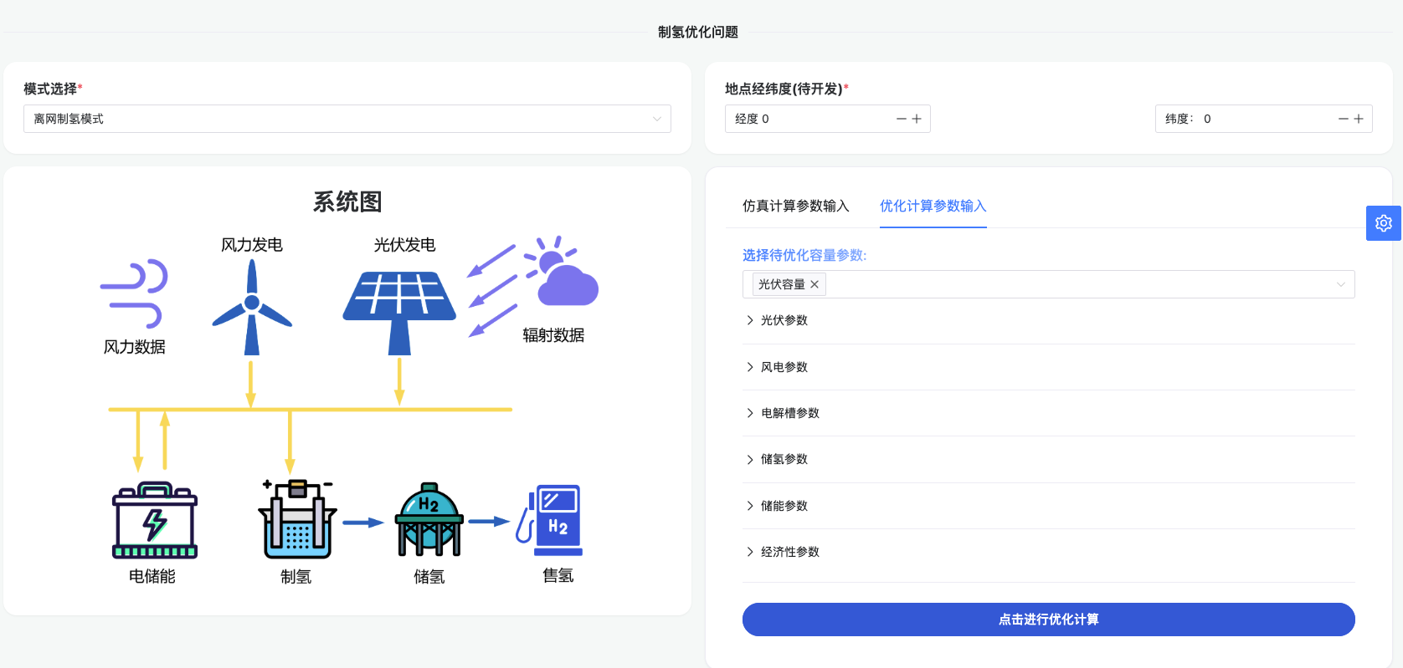
2.5.4 目前成果展示（优化板块界面）
目前已完成离网制氢模式功能
多种优化参数设置
综合能源系统，多能源组件
Notes:
而优化板块主要已完成离网制氢的优化功能，系统内包含风、光、电解池、电池等能源组件。支持各能源组件优化参数的设置。

Slide 14
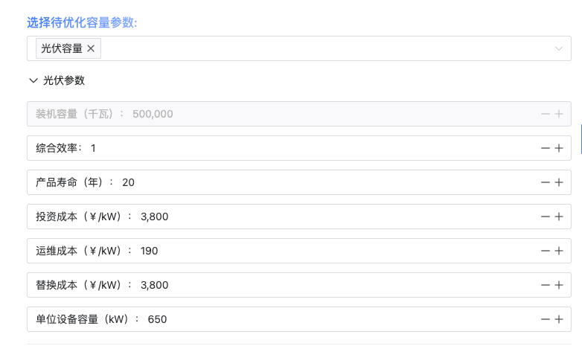
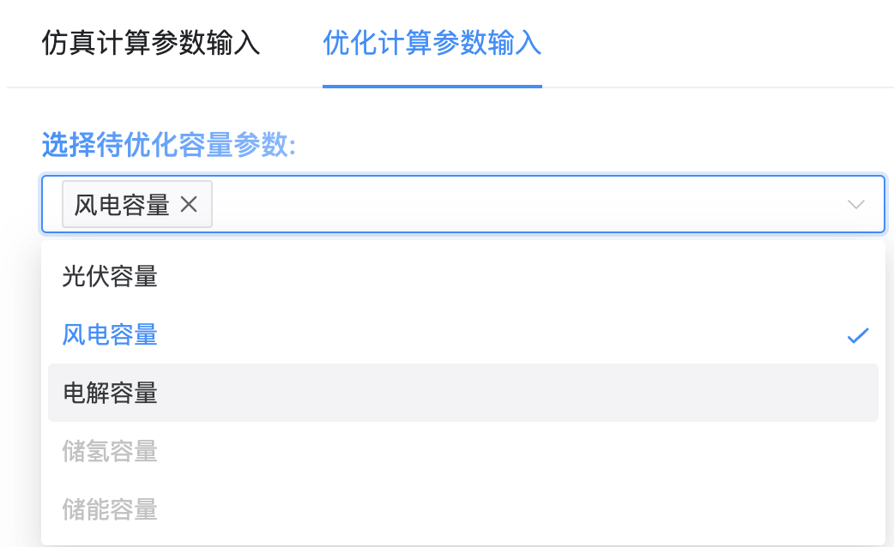
2.5.5 目前成果展示（优化板块输入）
多种优化参数可下拉选择框选择
参数可输入设置，也可点击加减调整
运算耗时短
结果呈现页面简洁清晰
Notes:
同时，优化目标参数可在下拉选择框进行选择。例如右图中，当优化目标为光伏容量时，光伏参数中的装机容量变为不可选，其他参数可以任意改变。

Slide 15
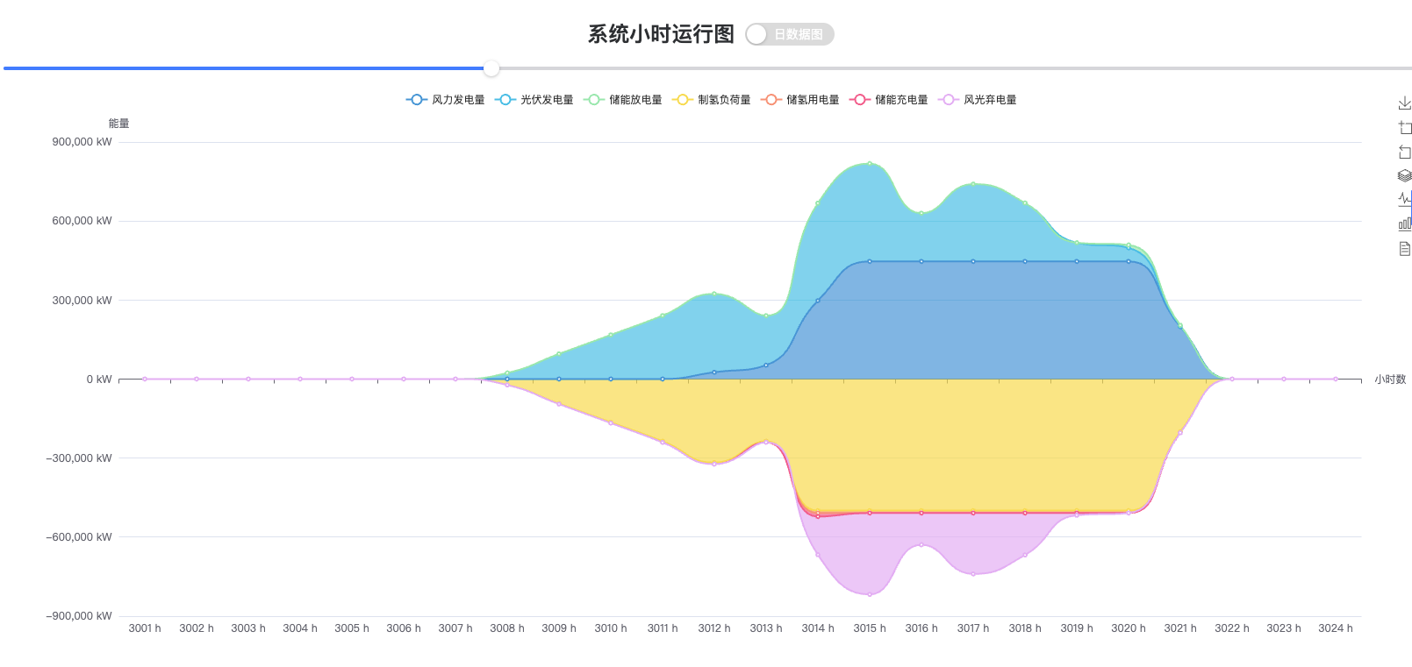
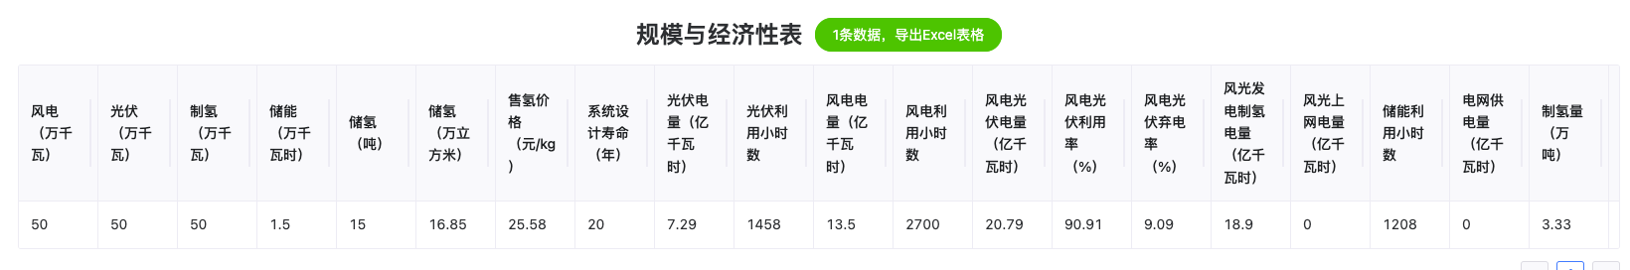
2.5.6 目前成果展示（优化板块输出）
Notes:
在输入完所需参数后，点击进行优化运算可得到全年8760小时的系统运行图，并输出规模与经济性表。

Slide 16
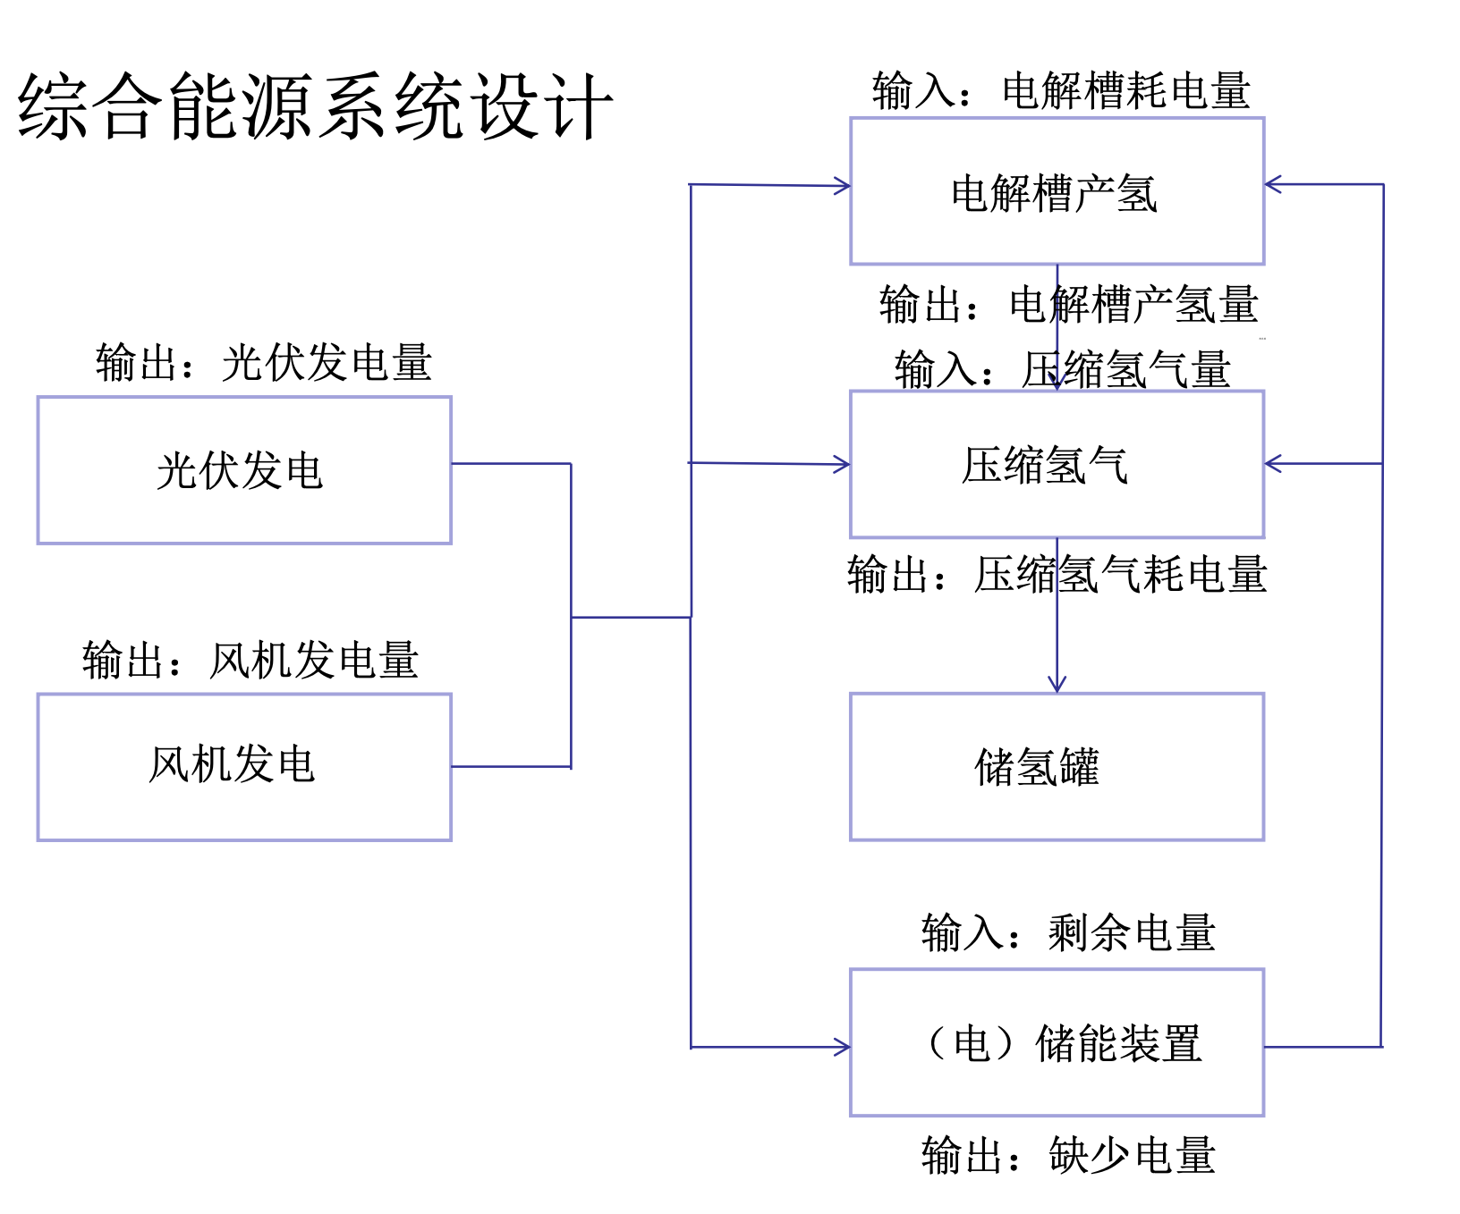
2.5.7 系统逻辑框架（优化板块）
Notes:
这是该离网制氢综合能源系统的模型框架图。

Slide 17
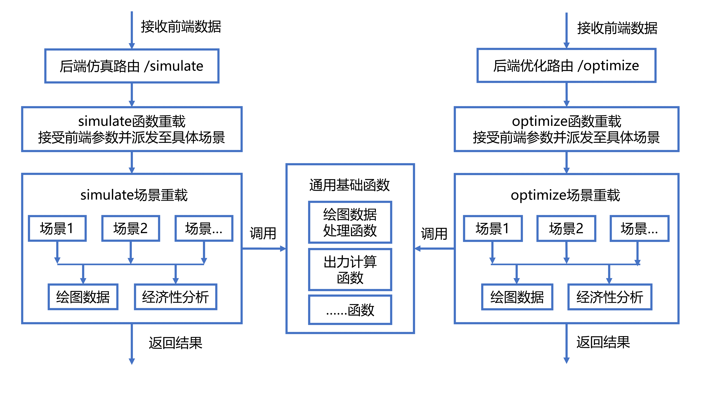
2.5.8 程序逻辑框架（优化板块）
Notes:
这是该离网制氢综合能源系统的程序框架图。

Slide 18
2.6 遇到困难及解决方式
软件开发过程中代码管理、合作开发效率低
学习git版本管理和合作开发模式、github代码托管平台的使用，实现高效地合作开发项目
不了解综合能源系统优化问题，无从下手
向指导老师请教，查阅相关文献资料并结合实际问题不断深入研究
用户无法与平台进行有效的交互，并且后端julia仿真、优化计算后的数据无法可视化的展示出来
学习axios、Oxygen.jl等相关网络请求服务技术，并掌握前端Vue、Typescript等网页构建技术，实现结果数据的可视化展示以及必要的用户交互
Notes:
项目实施过程中我们遇到很多问题和困难，例如软件开发过程中代码管理、合作开发效率低，于是我们熟悉了git合作开发模式以及github代码托管平台的使用，实现高效地合作开发项目。

Slide 19
3.1 人员分工
后端(框架负责人：孙卓婧)
前端（框架负责人：成浩东）
STEP BY STEP!
顺利完成展示并与后端框架顺利对接（json文件传输与解析）
顺利完成运算并与前端框架顺利对接（json文件传输与解析）
模型、框架构建交流
组件、框架构建交流
Vue、TypeScript、vite技术应用
完成后端框架搭建
前端界面设计、构建交流
模型建立(负责人：张博强)
模型转化(负责人：吴曹川)
组件设计(负责人：石雪雅)
后端计算结果以json格式传输至前端
未知待探索的能源问题建模
清楚Julia用于后端项目的代码规范
组件化编程
Oxygen.jl
完成相应组件的构建
已知待解决的能源问题建模
数学语言转化为代码语言
UI组件库的合理调用
后端计算所需参数以json格式从前端获取
MTK+Julia
文献上的能源问题
MTK具体建模方法
Vue2+3基础
Notes:
该项目分工与软件逻辑框架相对应，后端分为能源系统模型建立、模型转化、框架搭建三个部分，前端则分为页面组件设计、框架搭建两个部分。同时，前后端需要进行对接，以实现完整平台的搭建。

Slide 20
3.2 任务安排
2023.4
2023.5-2023.6
2023.7
2023.8
2023.9-10
2023.11
学习julia包的开发流程，了解能源系统优化的相关基础知识，并熟悉掌握git多人合作项作开发流程。
通过解决典型的优化问题，理解和掌握JuMP建模框架调用求解器实现最优运算的过程。
学习前端与后端技术编程基础,如
Vue语法框架、MTK建模语言以及相关优化算法。
搭建综合能源系统仿真优化平台，实现前后端交互与数据可视化处理。
深入学习并研究综合能源系统优化问题，不断改进能源系统仿真优化平台。
学习oxygen.jl，axios等web封装服务、网络请求库。编写简单的api和前端网页界面。
Notes:
这是我们从立项到中期考核每个月的任务安排，前4个月主要进行项目技术和对能源系统知识的积累，后4个月主要落实平台的搭建，并不断地进行优化。

Slide 21
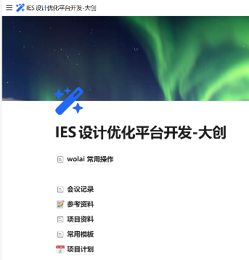

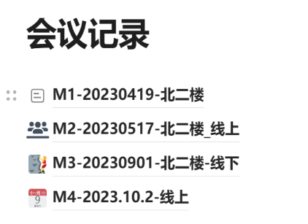
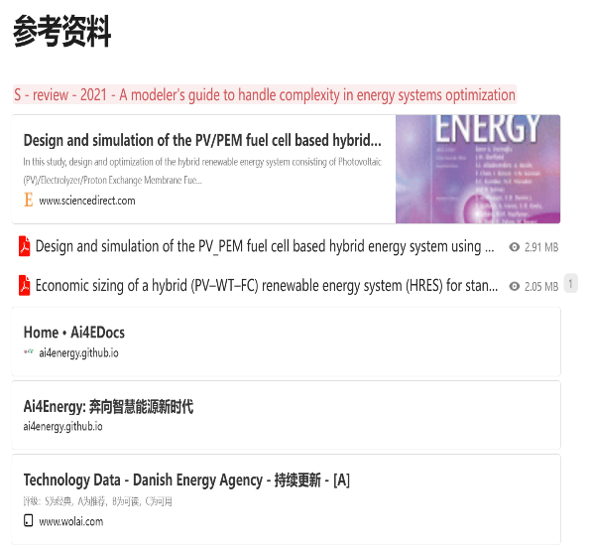
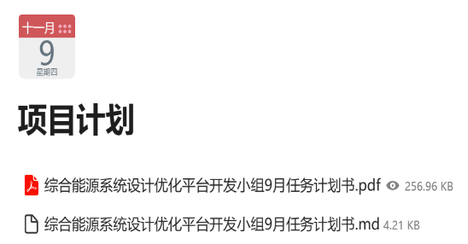
3.3 管理方式（团队管理）
建立团队协作平台
Notes:
同时，我们借助团队协作平台展开高效的团队管理

Slide 22
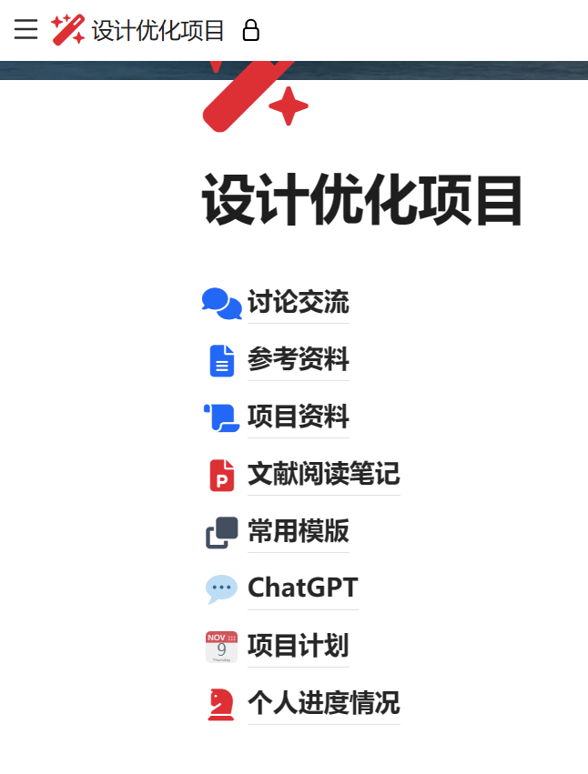
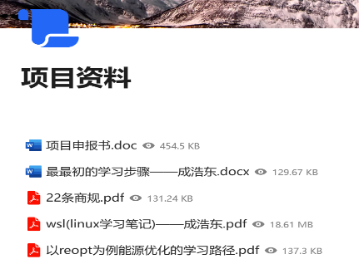
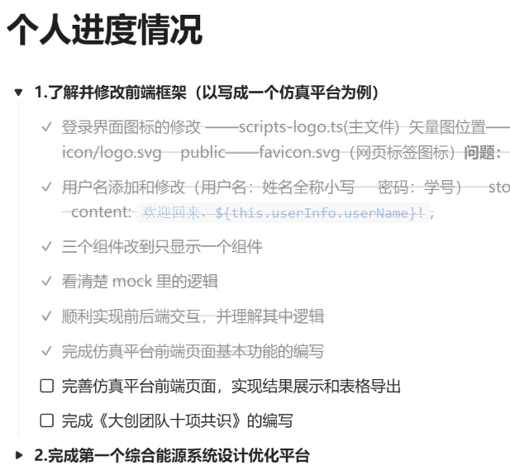
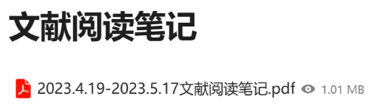
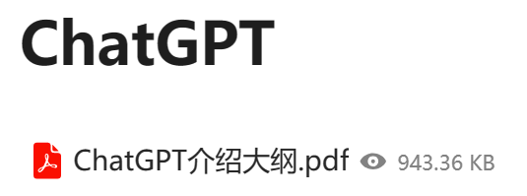
3.4 管理方式（团队管理）
建立学习分享平台
Notes:
我们每个人也建立了个人的学习分享平台，分享学习成果，共同进步。

Slide 23



3.4 管理方式（团队管理）
定期召开团队会议，做好每一次的会议记录
Notes:
平时我们也会定期召开会议，做好每一次的会议记录，并上传至团队协作平台。

Slide 24


3.4 管理方式（git代码管理）
开源仓库，协同开发
Notes:
由于项目开发离不开代码管理，我们采取了git开发合作模式

Slide 25


3.4 管理方式（git代码管理）
轻量级,易构建,可扩展 GitHub代码仓库平台
Notes:
同时将代码存放在GitHub代码仓库平台，该平台具有轻量级,易构建,可扩展的特性

Slide 26
4.1 经费预算
开支有度，经济高效
开支科目 | 预算经费（元） | 主要用途
1、业务费 | 2000 | 检索世界前沿科研文献，购买专业书籍、计算服务费等
(1)计算、分析、测试费 | 600 | 租借高性能运算中心计算费
(2)会议、差旅费 | 0 | 组织小型研讨会
(3)图书购置费 | 1400 | 检索世界前沿科研文献，购买专业书籍
2、仪器设备费 | 4000 | 购买计算工作站等
3、专用材料费 | 1000 | 购买实验耗费器材，系统搭建
总计 |  | 7000元
Notes:
最后是我们项目的经费预算。

Slide 27


4.2 项目实施条件充分
软件代码
Notes:
以及少量的软件代码截图。由于我们项目的实践场地是在电脑上，所以项目实施所具备的条件很容易实现。

Slide 28

请各位老师批评指正！
Notes:
以上就是本次报告的所有内容，请各位老师批评指正。

